Slide 1

Programování
Datové struktury, string

Slide 2
Datový typ
= určuje jaký typ hodnoty je uložen v proměnné
Číselné typy
Celočíselné – int, short, long, decimal …
Desetinné – double, float
Znakové typy – char
Pravdivostní typy - bool

Slide 3

Přetypování
Jazyk C# je silně staticky zadaný
Do proměnných určitého typu lze vkládat hodnoty pouze příslušného datového typu
int number = 3,14 -> NELZE, int podporuje pouze celočíselné hodnoty
double number2 = 1 -> LZE, dochází k implicitnímu přetypování
v proměnné number2 se nachází hodnota 1.0
Explicitní přetypování = přetypování vynucené vývojářem
V proměnné a se nachází hodnota 1234
Přetypování s podpůrnými třídami
int.Parse() – metoda, která se snaží z řetězce získat celé číslo
Funkce ConvertToXXX() kde XXX je datový typ, do kterého chceme převést
Převedení na řetězec ToString()

Slide 4
String
Datový typ obsahující řetězec
V kódu jej odlišujeme dvojitými uvozovkami na začátku a konci
Formátovaný řetězec
Uvozen znakem dolaru $
Umožňuje do vytvářeného řetězce umisťovat políčka, kde chceme zobrazit vyhodnocený výraz, proměnnou, funkci, …
$“Vysledek operace sčítání pro čísla {cislo1} a {cislo2} je {cislo1+cislo2}“

Slide 5
String - třída
Většina datových typů v C# je deklarována jako třída
Třída = předloha pro nově vytvářenou instanci (konkrétní proměnná)
Každá třída má své vlastnosti (atributy) a metody (funkce)
Tyto funkce a metody lze volat nad každou instancí (objektem) dané třídy
Vlastnost délka řetězce: “vstupni text“.Length
Příklad předdefinované funkce “vstupni text“.ToUpper()

Slide 6
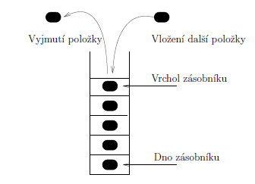
Datová struktura zásobník
Datová struktura, do které „odkládáme“ položky v průběhu programu
LIFO = Last In First Out
Data vybíráme v obráceném pořadí, než v jakém je vkládáme
Vrchol zásobníku = poslední vložená položka
Každá vytvářená aplikace má dedikovaný svůj zásobník o konkrétní velkosti

Slide 7
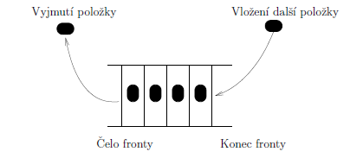
Datová struktura fronta
Struktura podobná zásobníku s jiným chováním
FIFO = First In First Out
Data odebíráme v pořadí, v jakém jsme je vložili
Čelo fronty = první položka ve frontě
Frontu si lze představit jako sekvenci příkazů v kódu

